Slide 1
Processo de Teste
Acompanha o Processo de Desenvolvimento;
Ciclo de Vida:
  Fases/Etapas;
  Correspondem atividades, produtos, documentos.

Slide 2
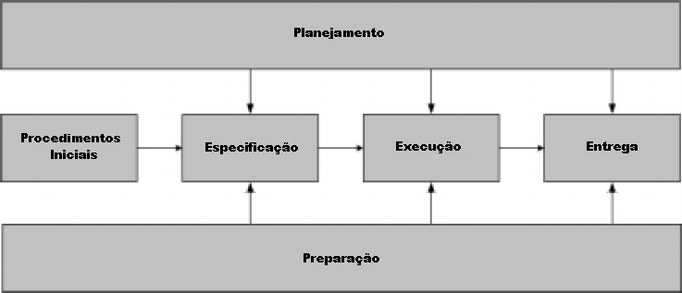
Processo de Teste

Slide 3
Processo de Teste
Procedimentos Iniciais:
  Estudo dos requisitos do negócio;
  Levantamento de requisitos:
    Atividades principais
    Recursos de pessoal
    Recursos de ambiente

Slide 4
Processo de Teste
Planejamento:
  Elaboração do Plano de Testes;
  Elaboração da Estratégia de Testes;
  Minimizar riscos (Análise de Riscos);
  Testes de Verificação executados sobre os requisitos;
  Permanece ativo até a conclusão do projeto.

Slide 5
Processo de Teste
Preparação:
  Preparar o ambiente de teste:
    Pessoal
    Infra-estrutura
    Equipamentos
    Ferramentas
    Hardware e Software
  Ocorre em paralelo com as outras etapas.

Slide 6
Processo de Teste
Especificação:
  Elaboração/Revisão de roteiros de teste;
  Elaboração/Revisão de casos de teste;
  → Elaboração dinâmica de roteiros e casos de 8teste.

Slide 7
Processo de Teste
Execução:
  Execução de testes de acordo com roteiros/casos de teste;
  Elaboração de registros de teste:
    Relatório de Incidentes de Teste
    Relatório de Defeitos/Não-Conformidades

Slide 8
Processo de Teste
Entrega:
  Finalização dos testes;
  Arquivamento da documentação;
  Disponibilização de relatório gerencial de sumarização.

Slide 9
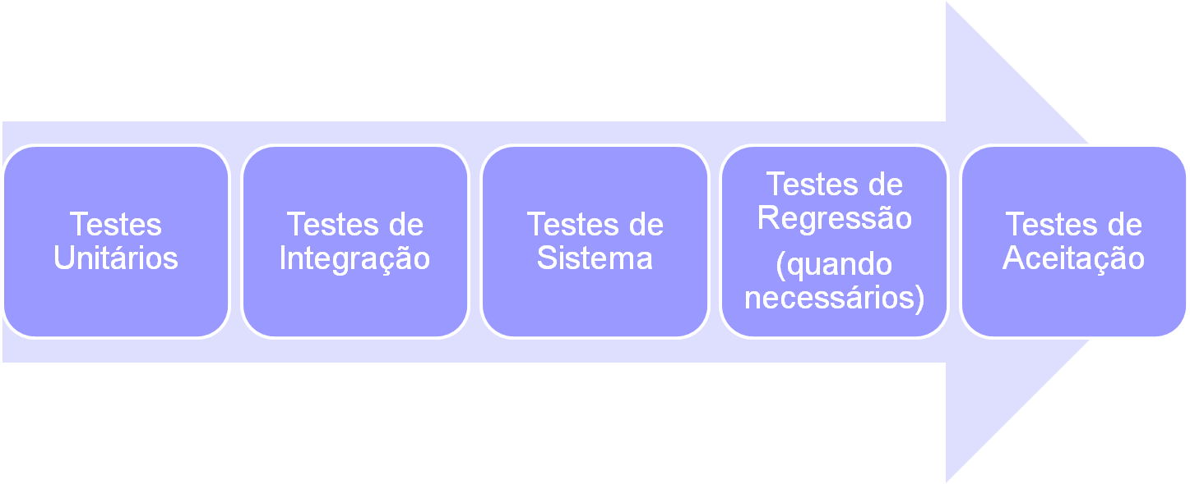
Fases de Teste

Slide 10
Plano de Teste
Documento que registra todo o planejamento do projeto de teste;
Mostra o projeto em toda a sua dimensão;
Permite o controle de objetivos;
Define a cobertura de testes (riscos, custo x benefício).

Slide 11
Elaboração do Teste
A fase de elaboração dos testes tem como papel principal a elaboração de cenários de teste, que serão executados (testados) na fase seguinte.
Cenário de Teste é um caminho a ser seguido, ou seja, uma situação a ser testada.
É considerado um “bom cenário” aquele que pode ser usado por qualquer pessoa.

Slide 12
Elaboração do Teste
Os cenários que servem de base para a elaboração de testes são descritos em especificações do sistema.
Por exemplo: especificações em “Casos de Uso”.

Slide 13
Elaboração do Teste
Cada cenário é representado por um conjunto de casos de teste a ser validado por uma lista de procedimentos, incorporados numa suíte de testes que posteriormente será executada.
Nomenclaturas: Suíte de Teste, Planos de Casos de Teste, Matriz de Teste.

Slide 14
Elaboração do Teste
Caso de Teste: especificação mais detalhada do teste, com a pormenorização de campos de telas, formulários, etc.
Estabelece quais informações serão empregadas durante os testes dos cenários e quais serão os resultados esperados.

Slide 15
Elaboração do Teste
Em teoria, um bom caso de teste deve conter:
  Identificação das condições de testes:
    Pré-condições;
    Pós-condições.
  Identificação dos casos de testes (o que testar);
  Detalhamento da massa de entrada e de saída;
  Especificações das configurações de ambiente;
  Interdependências listadas, caso existam.

Slide 16
Elaboração do Teste
CARACTERÍSTICAS DE UM CASO DE TESTE
Efetivo: testar o que se planejou testar;
Econômico: sem passos desnecessários;
Reutilizável: que possa ser repetido;
Rastreável: que possa identificar o requisito a ser testado;
Auto-explicativo: que possa ser testado por qualquer testador.

Slide 17
Elaboração do Teste
DERIVAÇÃO DOS CASOS DE TESTE
Costumam derivar de especificações formais (caso de uso, por exemplo).
Desenvolve-se casos de teste para cada cenário de caso de uso.
Os cenários de caso de uso são identificados a partir da descrição dos caminhos que percorrem os fluxos principal (básico) e alternativo.

Slide 18
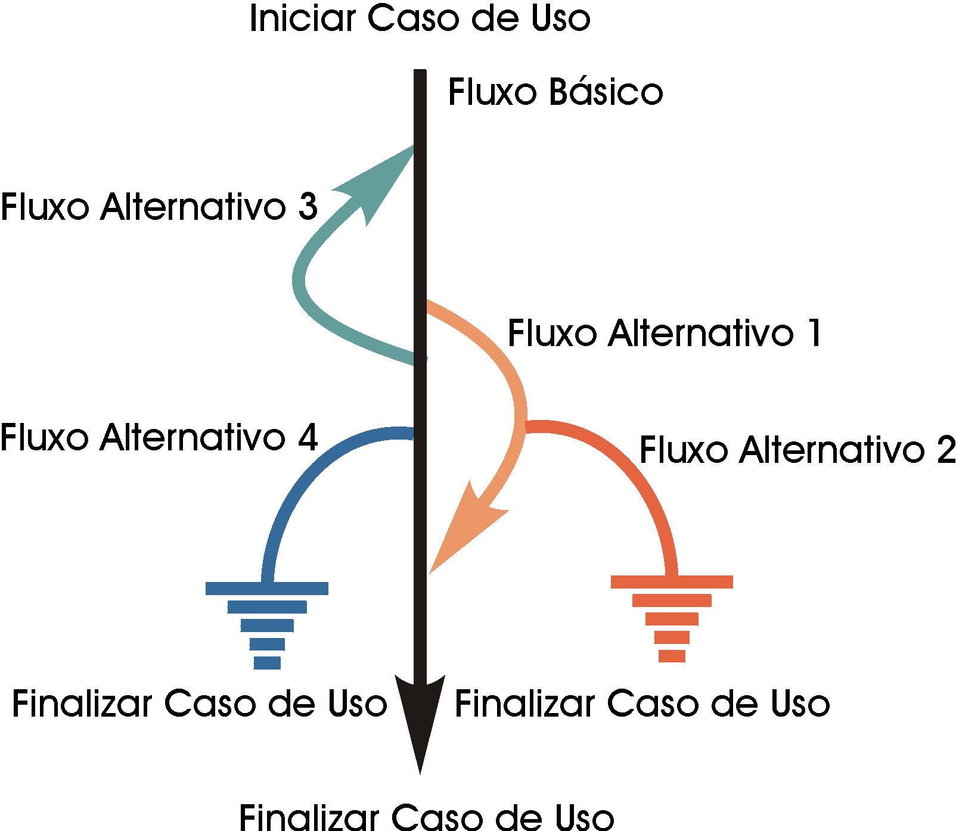
Elaboração do Teste

Slide 19
Elaboração do Teste
DERIVAÇÃO DOS CASOS DE TESTE
IMPORTANTE: Nem todos os requisitos que darão origem aos cenários de teste são extraídos dos casos de uso!
Requisitos não-funcionais como, por exemplo, performance e segurança, são obtidos a partir de “Especificações Suplementares”.
Testes de Interface, Usabilidade, etc., a fonte de consulta é a documentação de “Padrões de Interface” ou “Especificações de Usabilidade”.

Slide 20
Elaboração do Teste
MODELAGEM DE CASOS DE TESTE
Atualmente, existem diversas técnicas para modelagem de casos de teste;
Baseadas em especificações do sistema desenvolvido.

Slide 21
Elaboração do Teste
MODELAGEM DE CASOS DE TESTE
Partição de Equivalência
Análise do Valor Limite
Testes de Transição de Estados
Testes de Caso de Uso

Slide 22
Elaboração do Teste
Partição de Equivalência
Aplicada em qualquer fase de teste;
Muitas vezes é uma boa técnica para ser aplicada inicialmente;
É aplicada sem saber por boa parte dos testadores (informalmente);
Seu uso formal pode trazer bons resultados.

Slide 23
Elaboração do Teste
Partição de Equivalência
A idéia é dividir (particionar) as entradas do sistema em grupos que tenham um comportamento similar, podendo ser tratados da mesma forma;
Com tempo hábil para execução, pode-se tentar mais de um valor por partição, principalmente se quiser confirmar entradas atípicas de usuários.

Slide 24
Elaboração do Teste
Partição de Equivalência
Passo-a-passo:
  1. Decompor o programa em funções;
  2. Identificar as variáveis que determinam o comportamento de cada função;
  3. Particionar os valores de cada variável em classes de equivalência (válidas e inválidas);

Slide 25
Elaboração do Teste
Partição de Equivalência
  4. Especificar os casos de teste:
    Eliminar classes impossíveis ou casos desinteressantes
    Selecionar casos de testes cobrindo as classes válidas
    Para cada classe inválida, escolha um caso de teste que cubra somente 1 de cada vez.

Slide 26
Elaboração do Teste
Partição de Equivalência
EXEMPLO:
Vamos testar a função “valida_nova_senha”, que recebe como entrada uma senha e a valida conforme as seguintes regras:
  A senha deve ter entre 6 e 10 caracteres;
  O primeiro caracter deve ser alfabético, numérico ou um “?”;
  A senha não pode existir em um dicionário.

Slide 27
Elaboração do Teste
Partição de Equivalência
QUANTOS TESTES SÃO NECESSÁRIOS USANDO A TÉCNICA DE PARTIÇÃO DE EQUIVALÊNCIA?

Slide 28
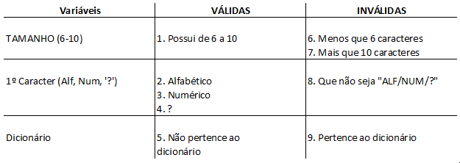
Elaboração do Teste
Partição de Equivalência

Slide 29
Elaboração do Teste
Análise do Valor Limite
LIMITES: áreas onde os testes estão mais propensos a indicar defeitos;
Os valores limite de uma partição são seu mínimo e seu máximo;

Slide 30
Elaboração do Teste
Análise do Valor Limite
EXEMPLO:
Um bolo deve possuir 3 camadas: CHOCOLATE, BAUNILHA E LIMÃO.
Cada camada desse bolo deve ter DEZ centímetros.
QUANTOS TESTES SÃO NECESSÁRIOS UTILIZANDO A TÉCNICA DE ANÁLISE DE VALOR LIMITE?

Slide 31
Elaboração do Teste
Análise do Valor Limite
Devemos cortar os seguintes centímetros do bolo:
1, 10, 11, 20, 21, 30
Certo?

Slide 32
Elaboração do Teste
Análise do Valor Limite
ERRADO!

Slide 33
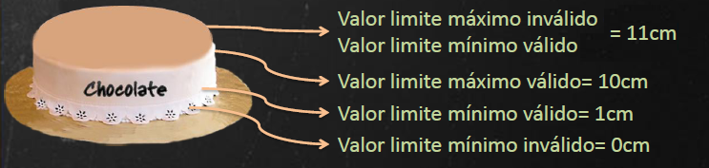
Elaboração do Teste
Análise do Valor Limite
Devemos cortar os seguintes centímetros do bolo:
0, 1, 10, 11, 20, 21, 30, 31

Slide 34
Elaboração do Teste
Análise do Valor Limite
Oito testes são necessários utilizando a técnica de Análise do Valor Limite.
Além disso, deve ser verificado se cada uma das camadas possui, de fato, os sabores especificados.
Total de casos de teste:
8 + 3 = 11

Slide 35
Elaboração do Teste
Teste de Transição de Estados
Utilizado quando algum aspecto de um sistema pode ser descrito utilizando uma regra de estados.
Ou seja, o sistema pode ter um número finito de diferentes estados, e as transições de um estado para outro são determinadas por regras definidas.

Slide 36
Elaboração do Teste
Teste de Transição de Estados
Construídos para:
  Cobrir sequência típica de estado;
  Cobrir todos os estados de um determinado fluxo;

Slide 37
Elaboração do Teste
Teste de Transição de Estados
EXEMPLO:
ACESSO À CONTA CORRENTE

Slide 38
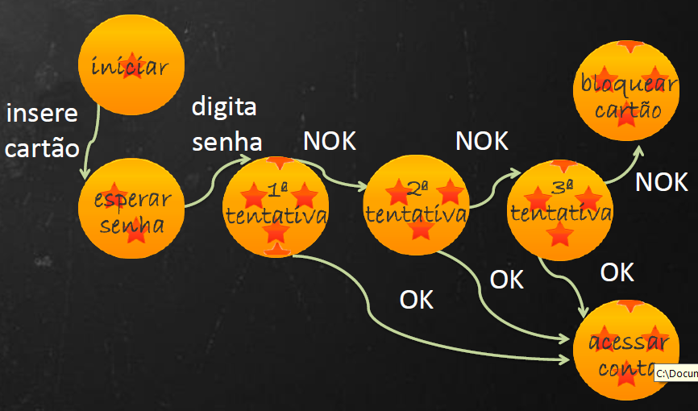
Elaboração do Teste

Slide 39
Elaboração do Teste
 | Insere Cartão | Senha OK | Senha NOK
E1) Iniciar | E2
E2) Esperar
E3) 1º Tent. |  | E6 | E4
E4) 2ª Tent. |  | E6 | E5
E5) 3ª Tent. |  | E6 | E7
E6) Acessar
E7) Bloquear | E7

Slide 40
Elaboração do Teste
Teste de Caso de Uso
Ajuda a identificar casos de teste que exercitam todo o sistema, transação por transação, do início ao fim;
Baseada em casos de uso;
Caso de Uso: descrição de um uso particular do sistema realizado por um ator (usuário);

Slide 41
Elaboração do Teste
Teste de Caso de Uso
Casos de uso quase sempre são tratados como cenários, e úteis para construir testes de sistema e de aceite, com a participação do usuário final.
Ajudam a descobrir defeitos de integração causados pela interação e interferência de diferentes componentes, que testes individuais de componentes (unitários) podem não ter detectado.

Slide 42
Elaboração do Teste
Teste de Caso de Uso
Casos de uso são definidos de acordo com o ator, não com o sistema, descrevendo o que o ator enxerga, mais as entradas e resultados esperados do sistema.
Eles costumam usar uma linguagem e termos a nível de negócio, ao invés de termos técnicos.

Slide 43
Elaboração do Teste
Teste de Caso de Uso
EXEMPLO:
Caso de Uso
Cenário – Criar Post (fluxo principal)
Pré-condições:
-Usuário logado no sistema.
A: Ator
S: Sistema

Slide 44
Elaboração do Teste
Teste de Caso de Uso
Cenário:
A: Seleciona a opção “Novo Post”;
S: Abre página de postagem;
A: Digita post;
A: Seleciona a opção “Salvar Post”;
S: Salva o post;
S: Carrega a página com o post salvo.

Slide 45
Elaboração do Teste
Teste de Caso de Uso
EXEMPLO:
Casos de Testes
Cenário – Criar Post (fluxo principal)
Pré-condições:
-Usuário logado no sistema.
A: Ator
S: Sistema

Slide 46
Elaboração do Teste
Teste de Caso de Uso
CT 1 - Selecionar a opção “Novo Post”.
RE: O sistema abre página de postagem;
CT 2 - Digitar post.
RE: Campo preenchido com sucesso.
CT 3 - Pressionar a opção “Salvar Post”.
RE: O sistema salva o post e, em seguida, carrega a página com o post salvo.

Slide 47
Elaboração do Teste
Teste de Caso de Uso
(fluxo de exceção)
CT 4 - Pressionar a opção “Salvar Post” sem digitar nenhum valor no campo “Post”.
RE: O sistema NÃO salva o post e exibe uma mensagem de erro.

Slide 48
Teste de Caminho
Tem por objetivo executar cada caminho de execução independente por meio de um componente ou programa. Se cada caminho for executado, então todas as declarações no componente devem ter sidas executadas pelo menos uma vez. Todas as declarações condicionais são testadas para os casos verdadeiros e os falsos.

Slide 49
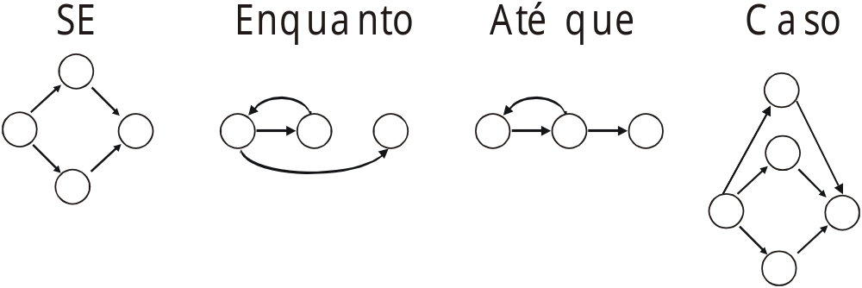
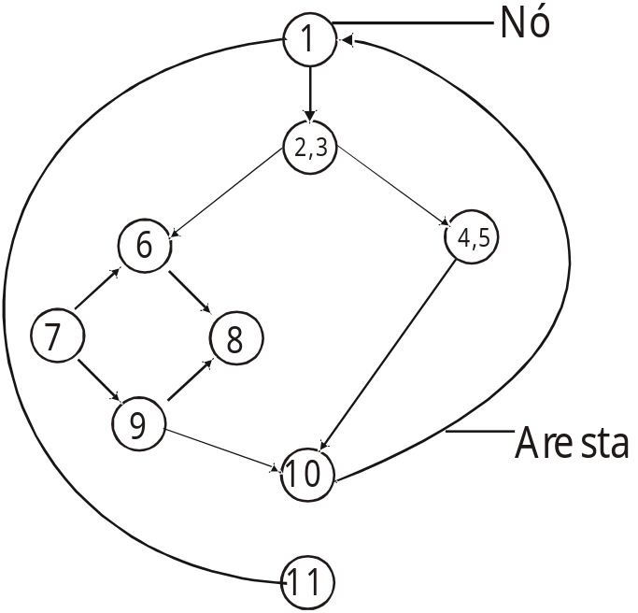
Teste de caminho
Grafo de Fluxo de Controle
Caminho 1: 1-11
Caminho 2: 1-2-3-4-5-10-1-11
Caminho 3: 1-2-3-6-8-9-10-1-11
Caminho 4: 1-2-3-6-7-9-10-1-11

Slide 50
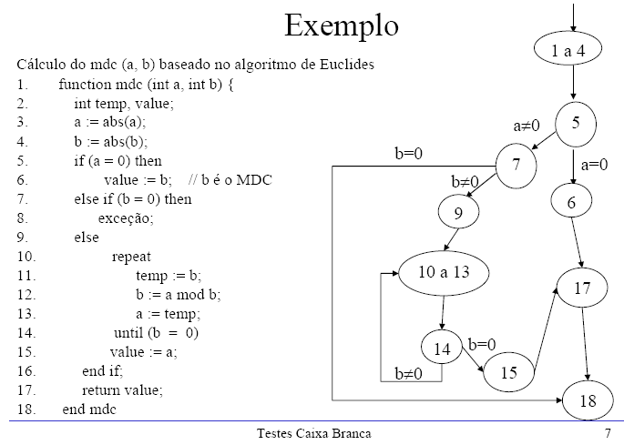
Derivação dos Casos de Teste

Slide 51
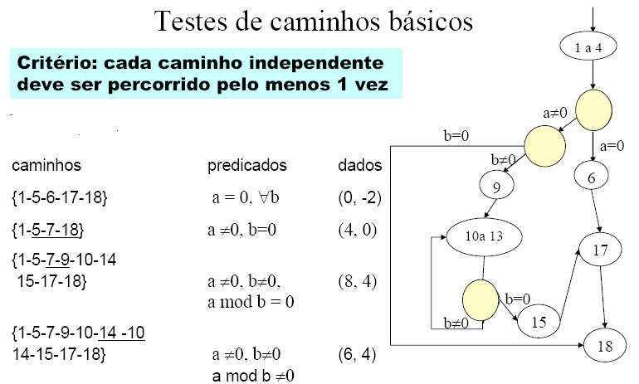
Derivação dos Casos de Teste

Slide 52
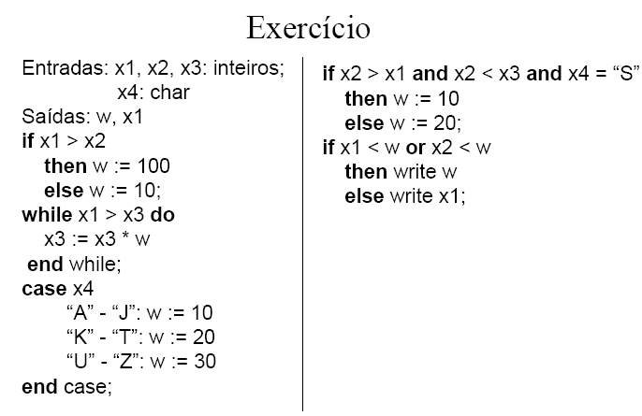
Derivação dos Casos de Teste

